Slide 1
MUi框架+H5plus入门

Slide 2
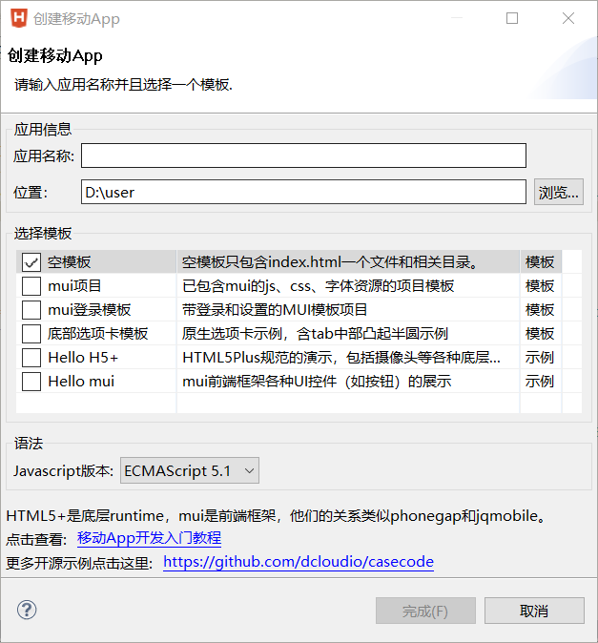
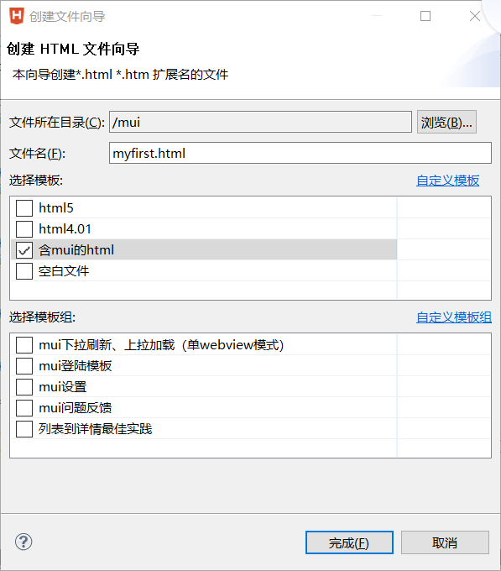
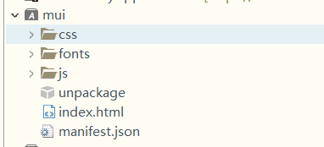
使用hbulder进行开发
1.下载地址：http://www.dcloud.io/
2.创建移动APP项目：新建->移动APP->mui项目
3.新建HTML文件：新建->含mui的html

Slide 3
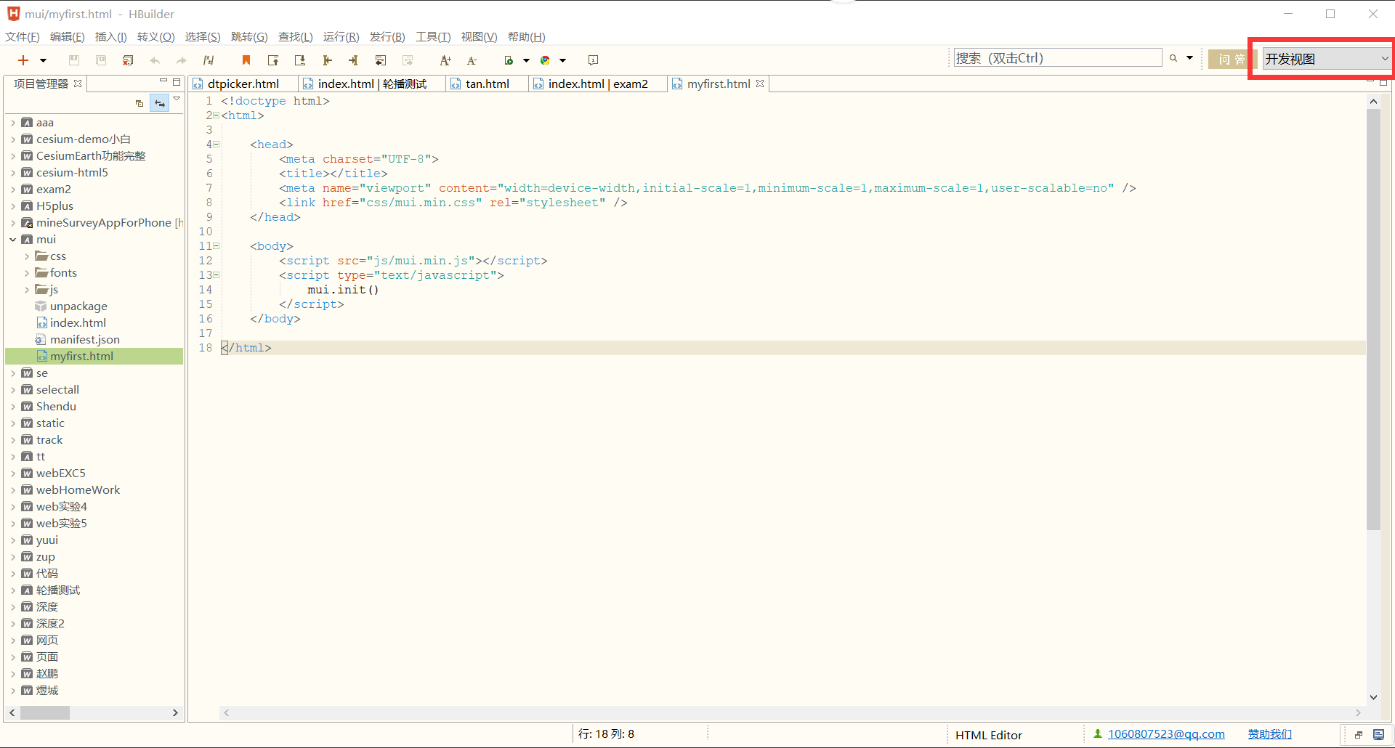
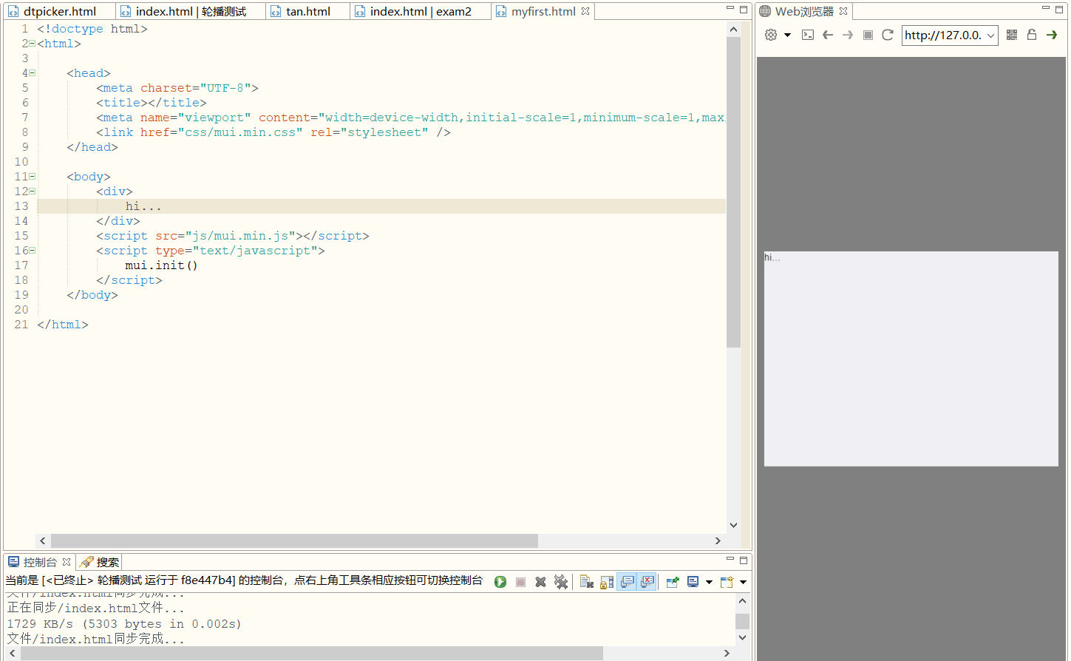
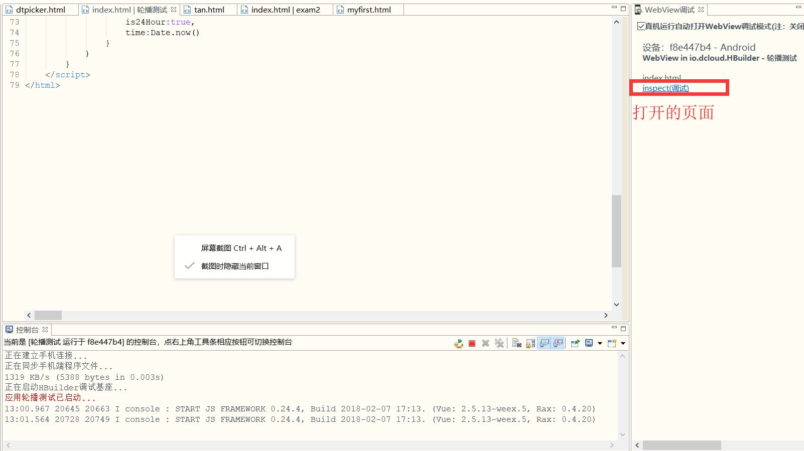
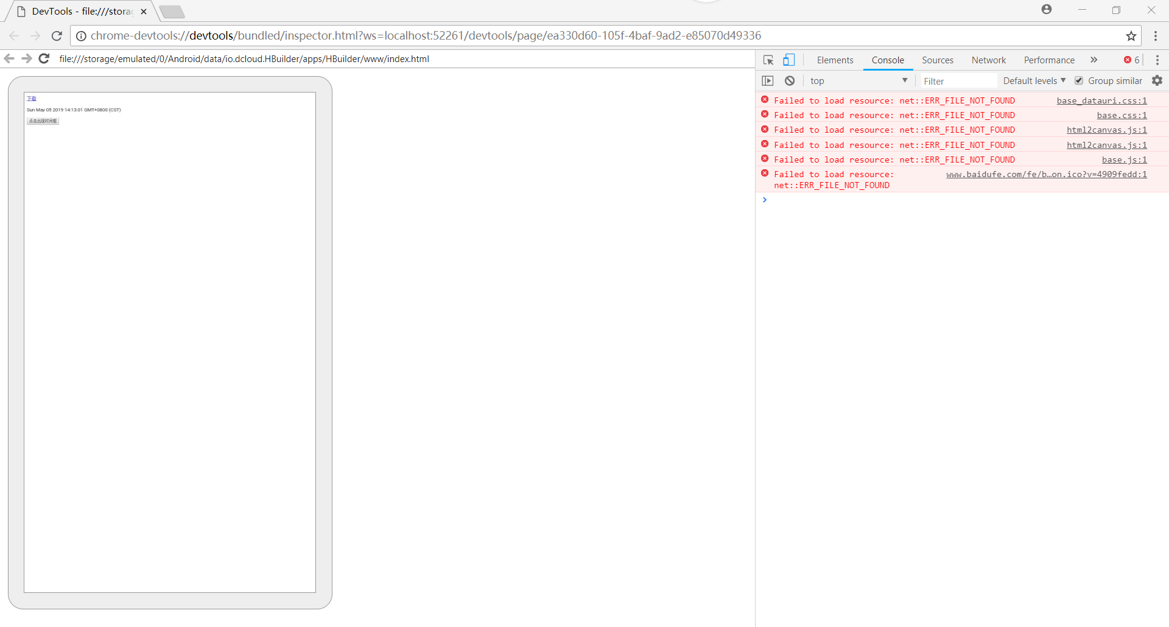
hbulder开发手机端
编译器视图：
1.开发视图：
最基本的视图没有什么特色
2.边看边改：
可以看到页面在浏览器中样子，界面大小可自己调整
3.webview调试视图：
手机的视图投影到电脑上，可在手机操作，电脑调试

Slide 4
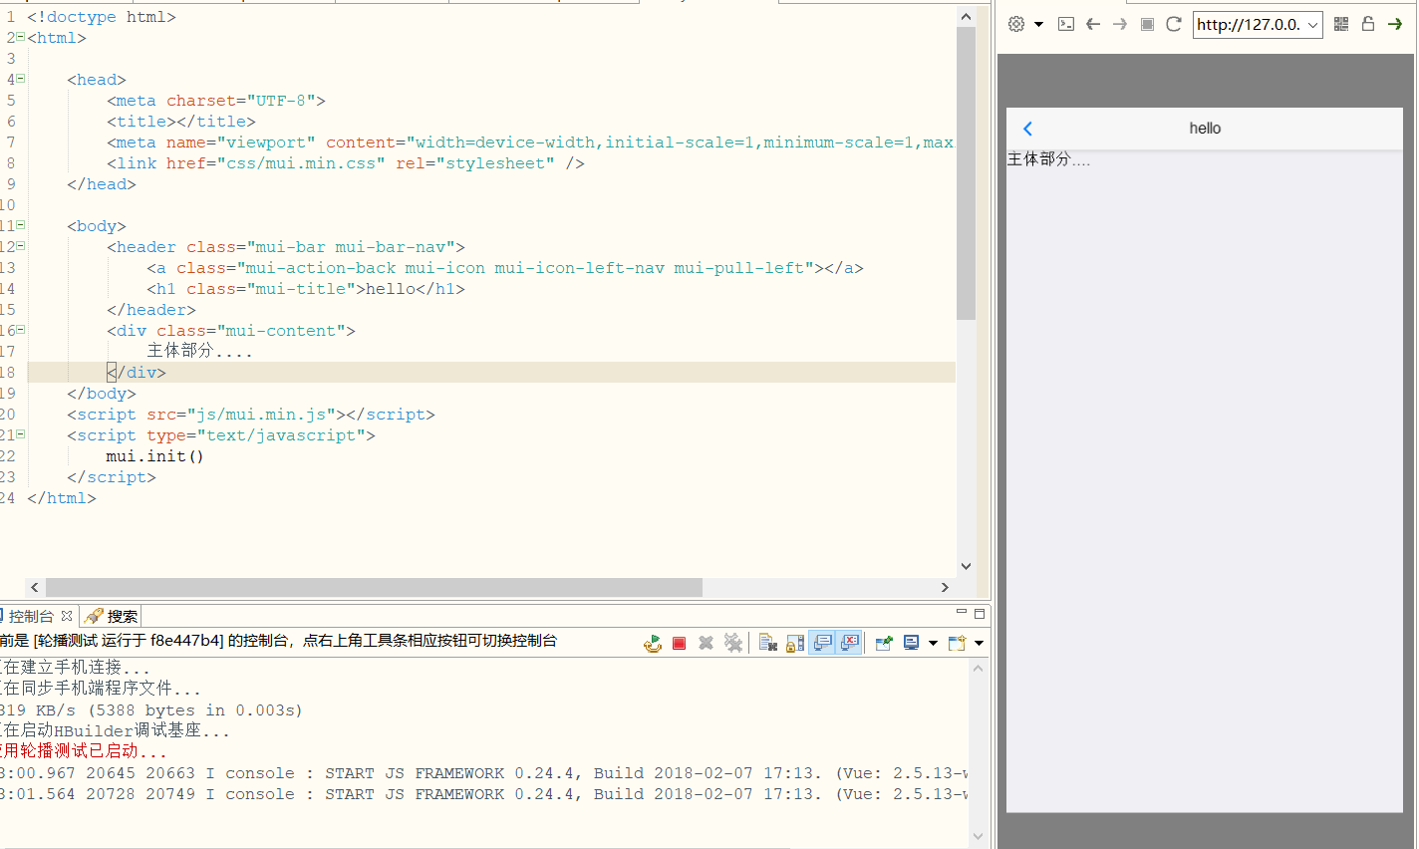
mui基本布局
一.头部
<header class="mui-bar mui-bar-nav">
<a class="mui-action-back mui-icon mui-icon-left-nav mui-pull-left"></a>
<h1 class="mui-title">hello</h1>
</header>
二.主体部分
<div class="mui-content">
主体部分....
</div>

Slide 5
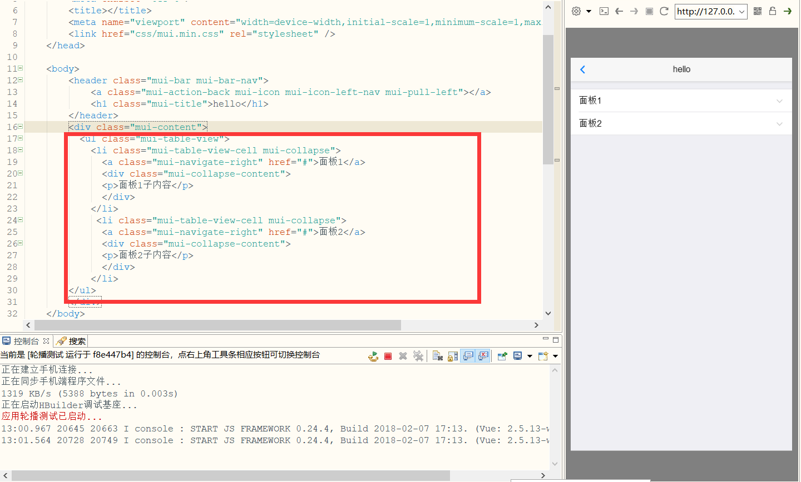
mui折叠 面板
代码模型
<ul class="mui-table-view">
<li class="mui-table-view-cell mui-collapse">
<a class="mui-navigate-right" href="#">面板1</a>
<div class="mui-collapse-content">
<p>面板1子内容</p>
</div>
</li>
</ul>
折叠面板：具体内容放在
<div class="mui-collapse-content">
<p>面板1子内容</p>
</div>
默认是隐藏的，点击面板1的li才会显示隐藏内容
PS:在同一个ul的中的折叠面板只能打开一个或0个，如想同时打开多个，可写多个ul

Slide 6
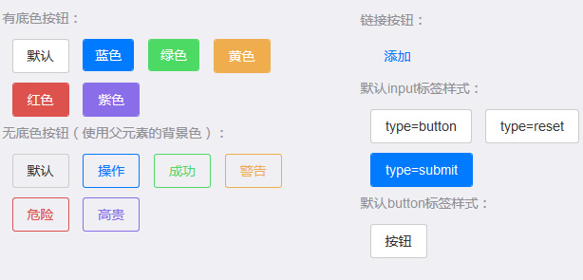
mui按钮
1.有底色按钮
<button type="button" class="mui-btn">默认</button>
<button type="button" class="mui-btn mui-btn-primary">蓝色</button>
<button type="button" class="mui-btn mui-btn-success">绿色</button>
<button type="button" class="mui-btn mui-btn-warning">黄色</button>
<button type="button" class="mui-btn mui-btn-danger">红色</button>
<button type="button" class="mui-btn mui-btn-royal">紫色</button>
2.无底色按钮
<button type="button" class="mui-btn mui-btn-outlined">默认</button>
<button type="button" class="mui-btn mui-btn-primary mui-btn-outlined">蓝色</button>
<button type="button" class="mui-btn mui-btn-success mui-btn-outlined">绿色</button>
<button type="button" class="mui-btn mui-btn-warning mui-btn-outlined">黄色</button>
<button type="button" class="mui-btn mui-btn-danger mui-btn-outlined">红色</button>
<button type="button" class="mui-btn mui-btn-royal mui-btn-outlined">紫色</button>

Slide 7
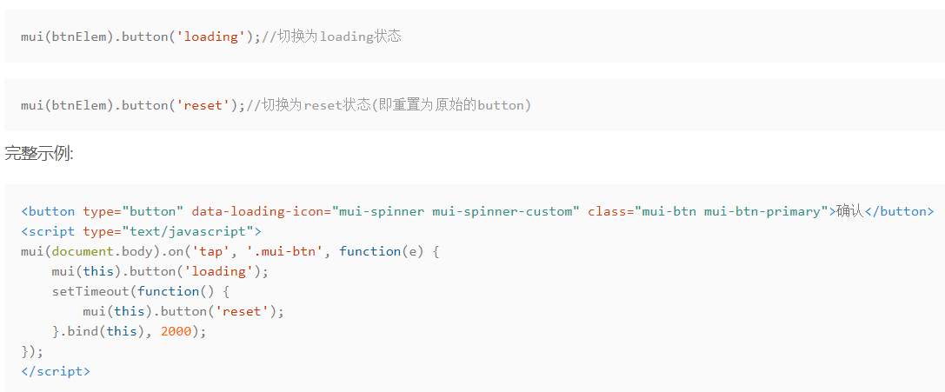
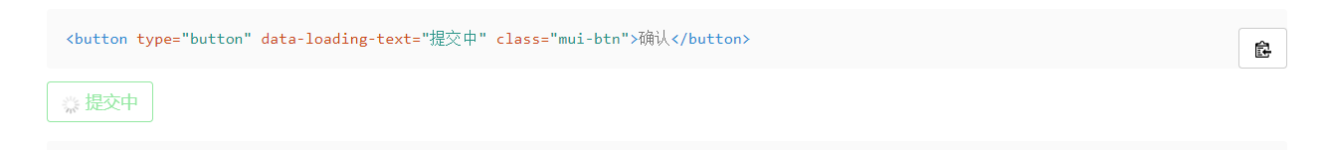
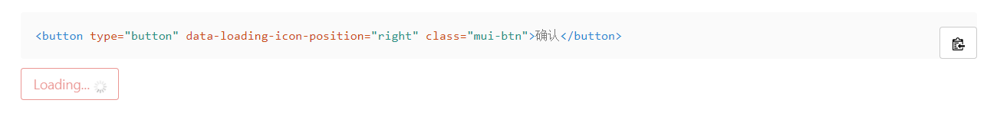
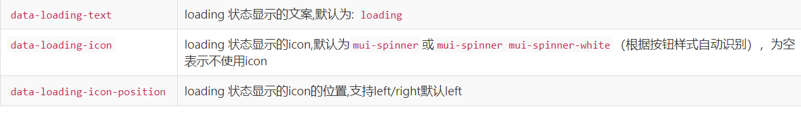
mui加载中按钮
通过JS 和 按钮上的data-loading-* 属性来规定点击按钮后，按钮上出现的加载样式
按钮的状态切换
data属性的取值：

Slide 8
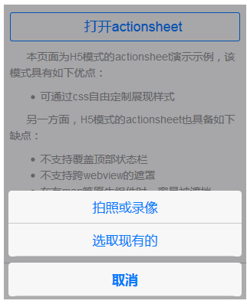

mui操作表
大概长这样
1.推荐使用锚点操作即如下的方式
2.也可使用js动态控制
<div id="sheet1" class="mui-popover
mui-popover-bottom mui-popover-action ">
<!-- 可选择菜单 -->
<ul class="mui-table-view">
<li class="mui-table-view-cell">
<a href="#">菜单1</a>
</li>
<li class="mui-table-view-cell">
<a href="#">菜单2</a>
</li>
</ul>
<!-- 取消菜单 -->
<ul class="mui-table-view">
<li class="mui-table-view-cell">
<a href="#sheet1"><b>取消</b></a>
</li>
</ul>
</div>
若要使用js代码动态显示、隐藏actionsheet，同样在popover插件的构造方法中传入"toggle"参数即可，如下

Slide 9
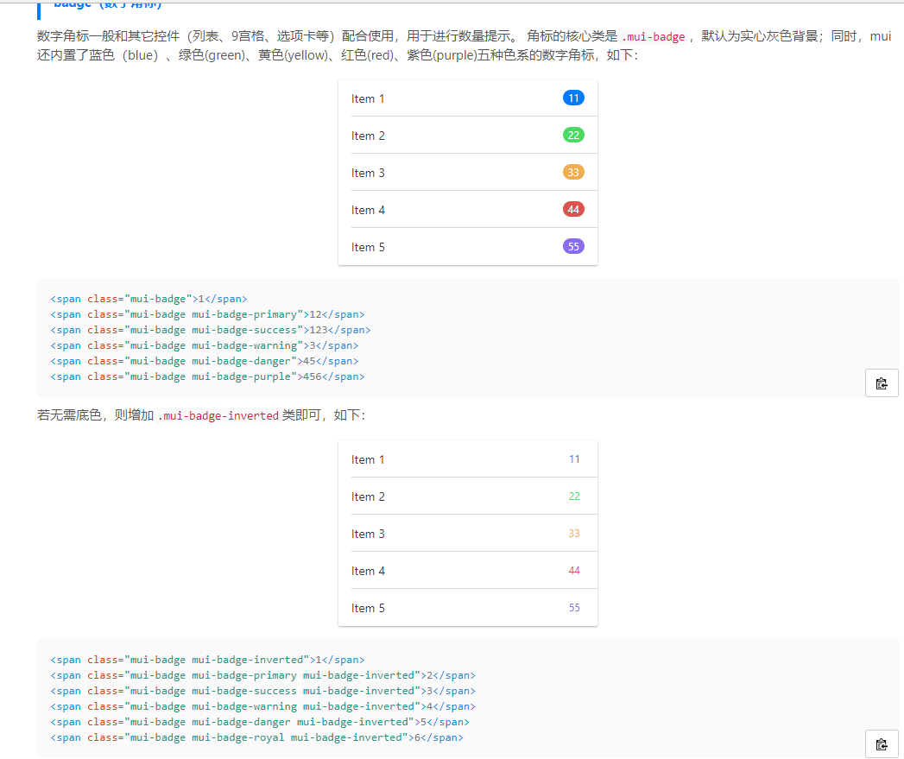
mui数字脚标
没什么可说的，去官网复制就行

Slide 10




mui表单元素
1.单/复选框
<div class="mui-input-row mui-checkbox"><!-- 文字在左，选框在右-->
<label>checkbox示例</label>
<input name="checkbox1" value="Item 1" type="checkbox" checked>
</div>
<div class="mui-input-row mui-checkbox mui-left">
<!-- 文字在右，选框在左-->
<label>checkbox示例</label>
<input name="checkbox1" value="Item 1" type="checkbox" checked>
</div>
<div class="mui-input-row mui-radio">
<label>radio</label>
<input name="radio1" type="radio">
</div>
<div class="mui-input-row mui-radio mui-left">
<label>radio</label>
<input name="radio1" type="radio">
</div>

Slide 11
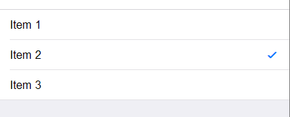
mui表单元素
列表模式的单选框
<ul class="mui-table-view mui-table-view-radio">
<li class="mui-table-view-cell">
<a class="mui-navigate-right">Item 1</a>
</li>
<li class="mui-table-view-cell mui-selected">
<a class="mui-navigate-right">Item 2</a>
</li>
<li class="mui-table-view-cell">
<a class="mui-navigate-right">Item 3</a>
</li>
</ul>
附赠JS打印对象的方法：https://blog.csdn.net/big_sea_m/article/details/78908771
可通过如下代码获取到所选列表的文本值
var list = document.querySelector('.mui-table-view.mui-table-view-radio');
list.addEventListener('selected', function(e) {
console.log("当前选中的为：" + e.detail.el.innerText);
});

Slide 12
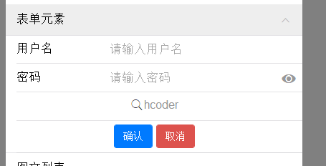
mui表单元素
基本dom结构
<form class="mui-input-group">
<div class="mui-input-row">
<label>用户名</label>
<input type="text" class="mui-input-clear" placeholder="请输入用户名">
</div>
<div class="mui-input-row">
<label>密码</label>
<input type="password" class="mui-input-password" placeholder="请输入密码">
</div>
<div class="mui-input-row mui-search"><!--搜索控件-->
<input type="search" class="mui-input-clear" placeholder="hcoder">
</div>
<div class="mui-input-row">
<label>快速删除</label>
<input type="text" class="mui-input-clear" placeholder="请输入内容">
</div>
<div class="mui-button-row">
<button type="button" class="mui-btn mui-btn-primary" >确认</button>
<button type="button" class="mui-btn mui-btn-danger" >取消</button>
</div>
</form>
效果图
注意
mui在mui.init()中会自动初始化基本控件,但是 动态添加的元素需要重新进行初始化：
mui('.mui-input-row input').input();

Slide 13
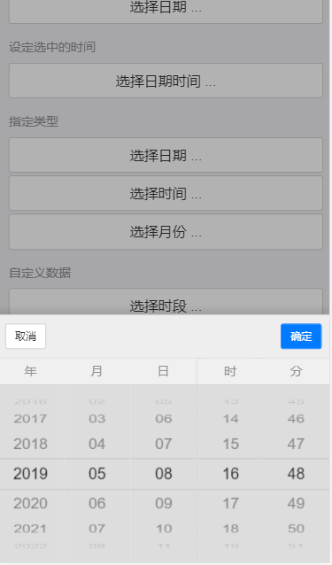
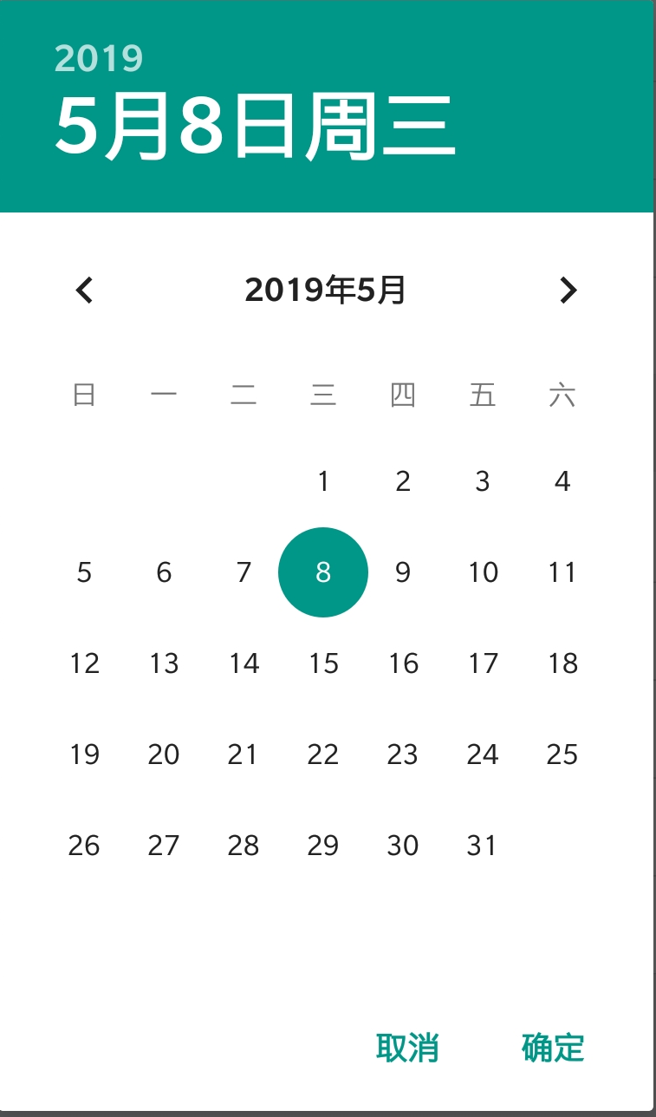
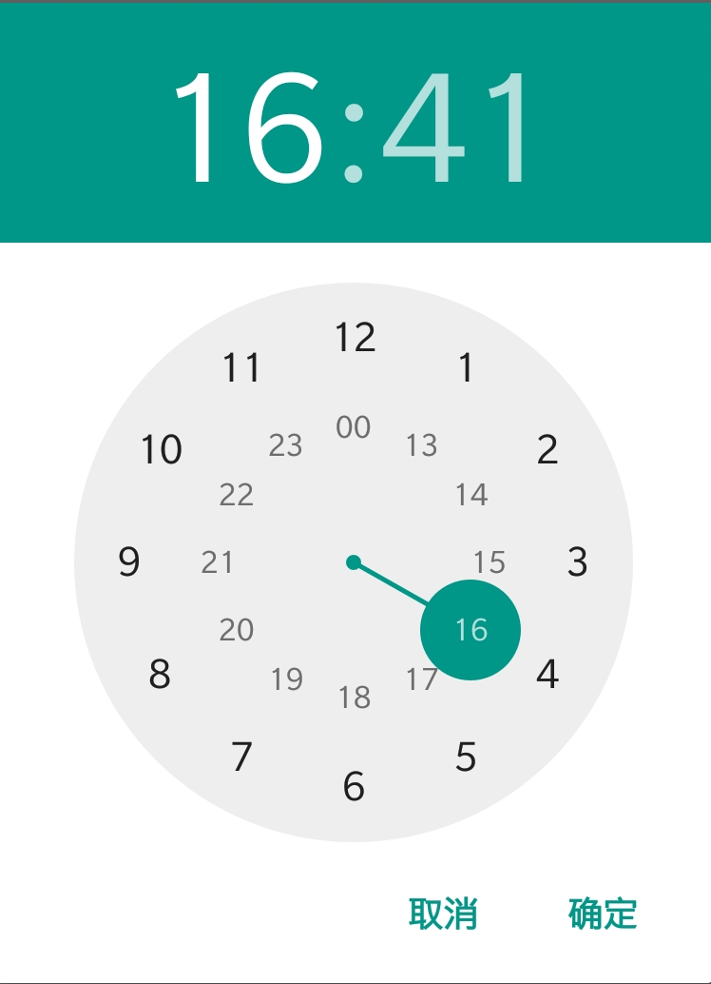
mui时间选择器
1.H5+的方式添加原生时间选择器
1.1 添加日期框
2.mui框架实现时间选择器
1.2添加时间框
原生时间选择会根据手机的不同而显示不同的样式
样式统一，时间选项可设置

Slide 14
mui原生时间选择器
H5+的方式添加原生时间选择器
日期操作参数列表：
title：title: (String 类型 )日期选择对话框显示的标题。
date: (Date 类型 )日期选择对话框默认显示的日期。
minDate: (Date 类型 )日期选择对话框可选择的最小日期。
maxDate: (Date 类型 )日期选择对话框可选择的最大日期。
popover: (JSON 类型 )时间选择对话框弹出指示区域。
具体的：请看官方文档http://www.html5plus.org/doc/zh_cn/nativeui.html#plus.nativeUI.PickDateStyles
1.1 日期框核心代码：
plus.nativeUI.pickDate（cb1,cb2,{}）
调用手机底层的plus对象的nativeUI的pickDate方法，该方法有三个参数：
分别是 function（e）{} :选择日期后的回调函数
function（e）{}:没有选择日期的回调函数
{}，时间选择的操作参数具体可配置参数
1.1 时间框核心代码：
plus.nativeUI.pickTime（cb1,cb2,{}）
参数的配置与上方差不多

Slide 15
mui原生时间选择器
mui的方式添加时间选择器
核心代码：
var dtpicker = new mui.DtPicker(option）
dtpicker.show(function(e){})
type：设置日历初始视图模式
customData：设置时间/日期别名
option参数：json类型（实际就是一个对象）可配置的参数有：
labels：设置默认标签区域提示语
beginDate：设置可选择日期最小范围
function（e）{}参数用于选择时间的后的回调函数 e为时间对象
endDate：设置可选择日期最大范围
更具体的配置方法请参见文档
注意：官方例子中，每次选择完时间后会销毁时间框实例。以便下一次打开的时候出现的是默认时间而不是上一次选择的时间

Slide 16
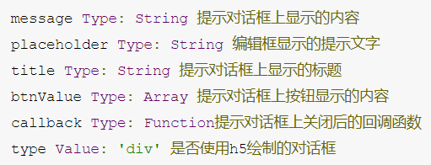
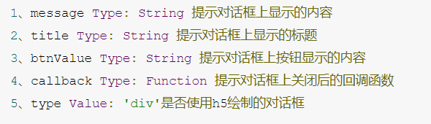
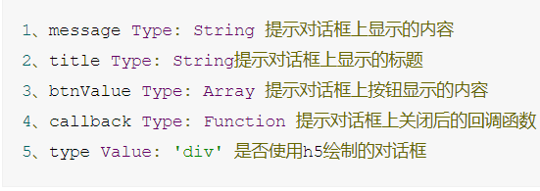
mui对话框
1、mui.alert() 普通提醒
2、mui.confirm() 确定消息框
3、mui.prompt() 输入框
mui.alert('欢迎使用Hello MUI', 'Hello MUI', function() {
mui.toast('你刚关闭了警告框');
});
参数列表：第五个一般不动
mui.confirm('真的要删除吗？','Hi...',new Array('否','是'),function(e){
if(e.index == 1){mui.toast('是');}else{mui.toast('否');}
});
参数列表：
mui.prompt('请输入您的姓名？','Hi...',new Array('取消','确定'),function(e){
if(e.index == 1){
mui.toast(e.value);
}else{
mui.toast('您取消了输入');
}
});
参数列表：
4、mui.toast() 自动消失的消息框

Slide 17
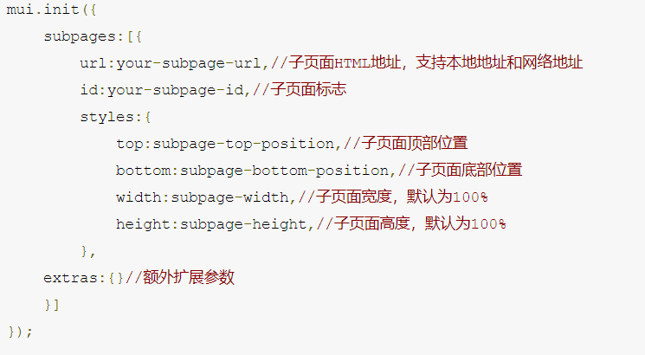
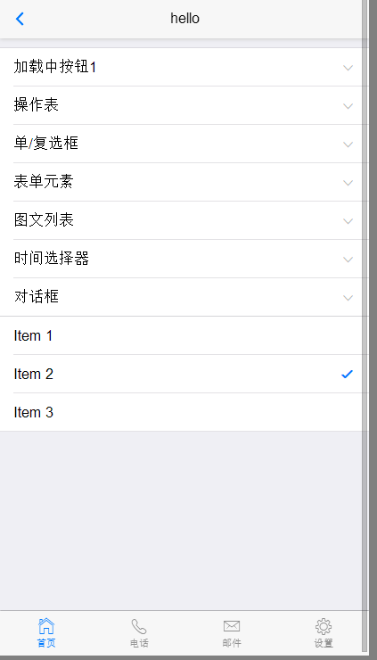
mui窗口管理
前情提要
mui.init()
对mui自身插件的初始化，其中可配置
创建子页面、关闭页面、手势事件配置、预加载、下拉刷新、上拉加载、设置系统状态栏背景颜色。
mui.plusReady(function(){
//H5+的插件加载完毕
//涉及plus对象的函数放在这里面执行
})
1.init()打开子页面
通过设置init（）实现首页于子页面分离，主要用于解决：
在mobile app开发过程中，经常会出现共用的导航栏或者选项卡，每次打开页面都需要重新渲染，而且容易出现卡头卡尾的现象。并且此时若使用局部滚动，在android手机上会出现滚动不流畅的问题。

Slide 18
mui窗口管理
该种方案使用简单、可预加载多个页面，但不会返回预加载每个页面的引用，若要获得对应webview引用，还需要通过plus.webview.getWebviewById方式获得；另外，因为mui.init是异步执行，执行完mui.init方法后立即获得对应webview引用，可能会失败，例如如下代码：
2.1init预加载
mui.init({
preloadPages:[{
url:prelaod-page-url,
id:preload-page-id,
styles:{},//窗口参数
extras:{},//自定义扩展参数
subpages:[{},{}]//预加载页面的子页面
}],
preloadLimit:5//预加载窗口数量限制(一旦超出,先进先出)默认不限制
});
mui.init({
preloadPages:[{
url:'list.html',
id:'list'
}]
});
var list = plus.webview.getWebviewByid('list');//这里可能返回空；
上述代码为预加载一个页面，如加载多个，可用逗号分隔如下所示：
preloadPages[
{},
{},
{}
]

Slide 19
mui窗口管理
2.2通过mui.preload方法预加载.
var page = mui.preload({
url:new-page-url,
id:new-page-id,//默认使用当前页面的url作为id
styles:{},//窗口参数
extras:{}//自定义扩展参数
});
通过mui.preload()方法预加载，可立即返回对应webview的引用，但一次仅能预加载一个页面；若需加载多个webview，则需多次调用mui.preload()方法；
上述代码为预加载一个页面，且只能加载一个页面，该代码要写在mui.plusReady

Slide 20
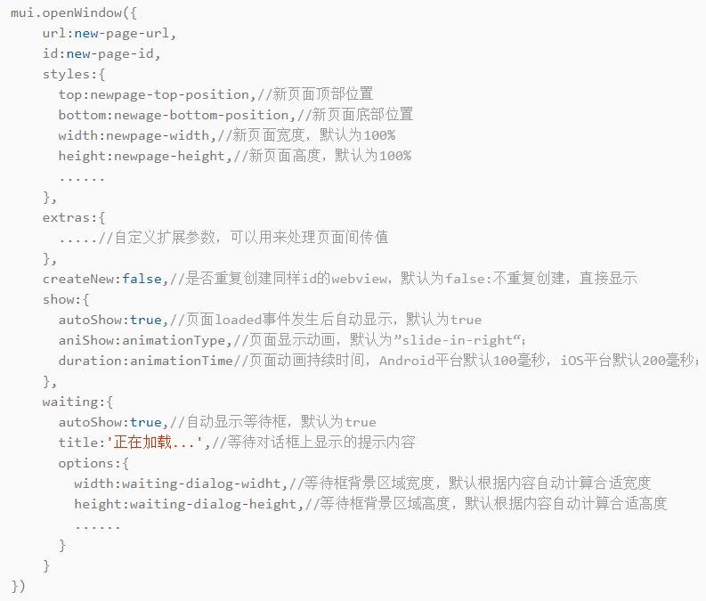
mui窗口管理
3.打开新页面
1.使用mui底部导航栏跳转：
需要使用：document.getElementById.addEventListener
添加事件函数调用左边的打开页面。
2.不用使用mui的底部导航栏跳转：
直接通过onclick函数即可调用
参数的具体设置：http://dev.dcloud.net.cn/mui/window/#openwindow

Slide 21
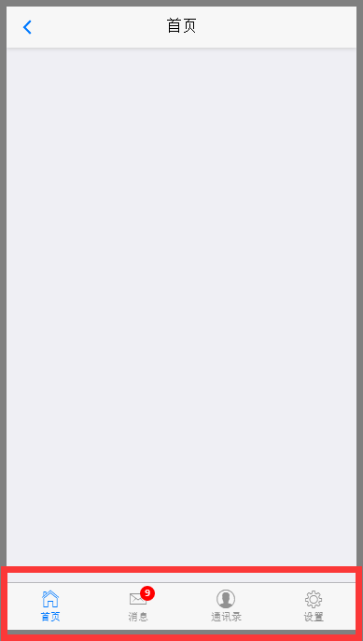
底部导航栏实现字页面的切换
mui自己提供了一套底部导航栏样式。
底部导航栏的作用主要用于点击不同选项卡中间的主题部分的页面会切换。
当时最开始想要这样做得时候发现根本切换不了。直到最近，在github上找到了一个模型。
该模型的核心思想是：创建当前页面的webview对象。将底部选项卡所要切换的页面创建成一个一个成webview对象，并将它们append成当前webview的子页面
var self = plus.webview.currentWebview();//当前webview
for(var i = 0; i < 4; i++) {
var temp = {};
var sub = plus.webview.create(subpages[i], subpages[i], subpage_style);
//alert(sub)
if(i > 0) { sub.hide(); } else { temp[subpages[i]] = "true";
mui.extend(aniShow, temp); } self.append(sub); //sub作为self的子页面
}
循环webview创建并追加
当需要切选项卡的时候把对应ID的页面show出来即可

Slide 22
更多的控件和H5+组件请查看文档
mui文档：http://dev.dcloud.net.cn/mui/ui/
H5+文档：http://www.html5plus.org/doc/zh_cn/webview.html

